Slide 1
進度報告_1023
游涵杰
2018.10.23

Slide 2
進度報告大綱
以隨機森林分析玩家各遊戲特徵與本周是否儲值之間的關係
SHAP
視覺化
Plotly
Jupyter notebook 隱藏程式碼

Slide 3
以隨機森林分析 玩家各遊戲特徵與本周是否儲值之間的關係

Slide 4
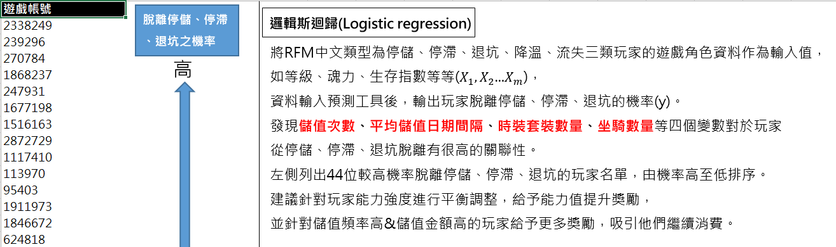
動機
Notes:
動機

Slide 5
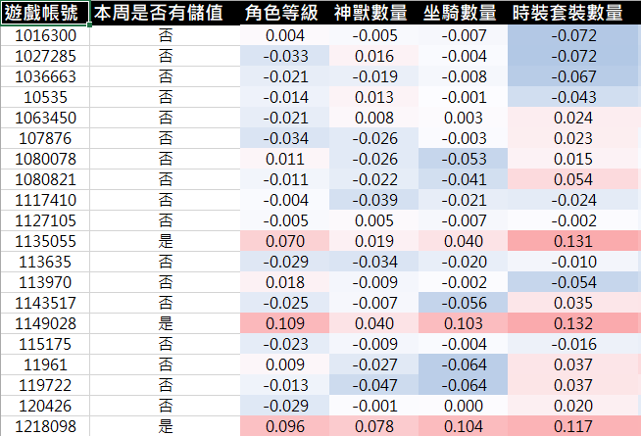
SHAP Values
SHAP 可以看出每一位玩家怎麼被隨機森林歸類為是否會儲值的。
將每位玩家的 SHAP Values 詳細資料列出來：
促使模型預測為1(玩家本周有儲值)的特徵以紅色顯示
促使模型預測為0(玩家本周未儲值)的特徵以藍色顯示
且以深淺代表貢獻程度(重要程度)。
Notes:
10/08~10/14

Slide 6
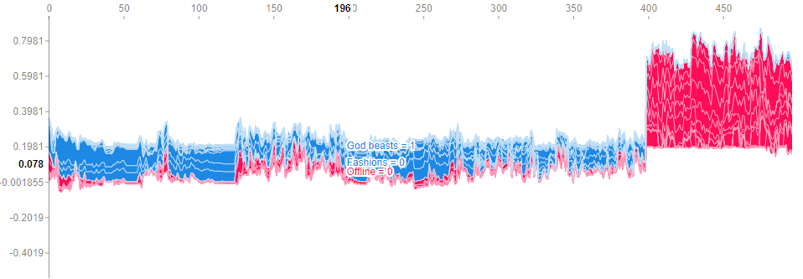
圖中會顯示每位玩家（X軸）哪些特徵資料對於模型判斷有貢獻，促使預測為1（玩家本周有儲值）的特徵以紅色顯示，促使預測為0（玩家本周未儲值）的特徵以藍色顯示。
Y軸則是模型對於該玩家預測準確率。

Slide 7
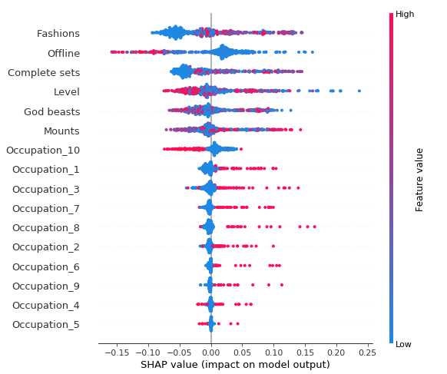
右圖則是以分布圖呈現整體資料特徵與它們影響模型的關係
X軸代表影響模型輸出的影響力，離0越遠越有影響力。越左邊代表模型會把它分類到不會儲值；越右邊代表模型會把它分類到會儲值。
顏色代表該資料的值的大小。
值得注意的是：本周當玩家為10號職業–血族時，模型偏向將它判斷為不會儲值，這和其他職業有明顯差別

Slide 8
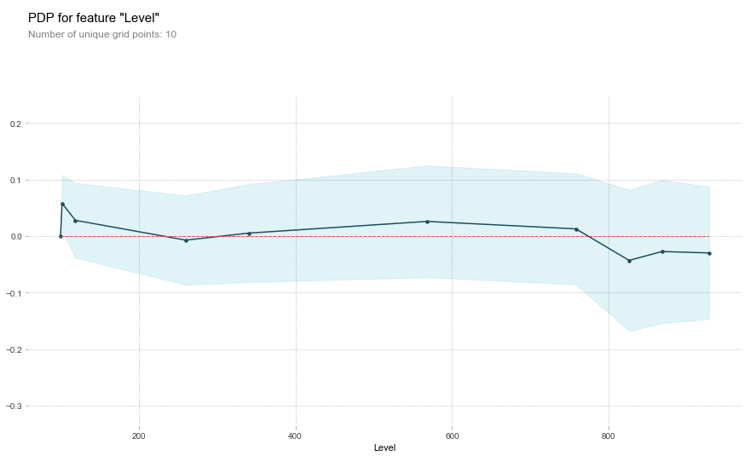
PDP可以看出模型中特徵對於目標變量的影響性為何，可以進一步分析重要的特徵。
Y軸離0越遠越能影響模型判斷。
以右圖為例： 隨機森林認為角色等級約200等以前，對於判定為會儲值有較大的影響力；角色等級約800等之後，對於判定為不會儲值有較大的影響力。
註：PDP = Partital Dependence Plot
Notes:
Partital Dependence Plot

Slide 9
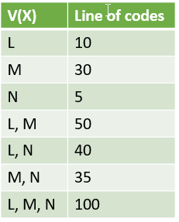
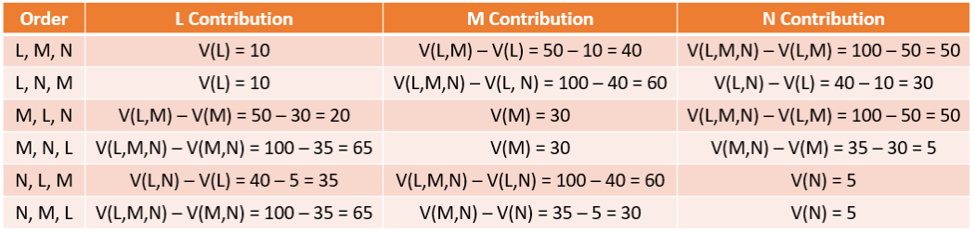
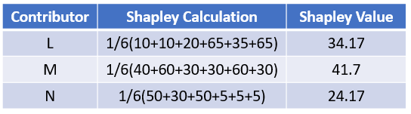
簡單解釋 SHAP 值的意義

Slide 10
視覺化分享

Slide 11
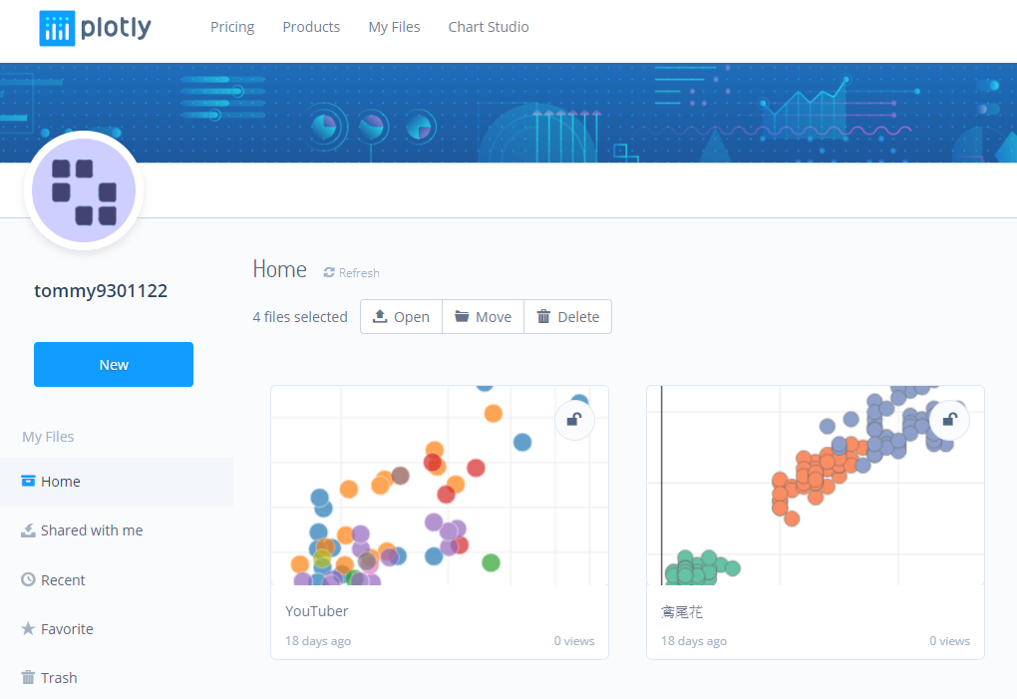
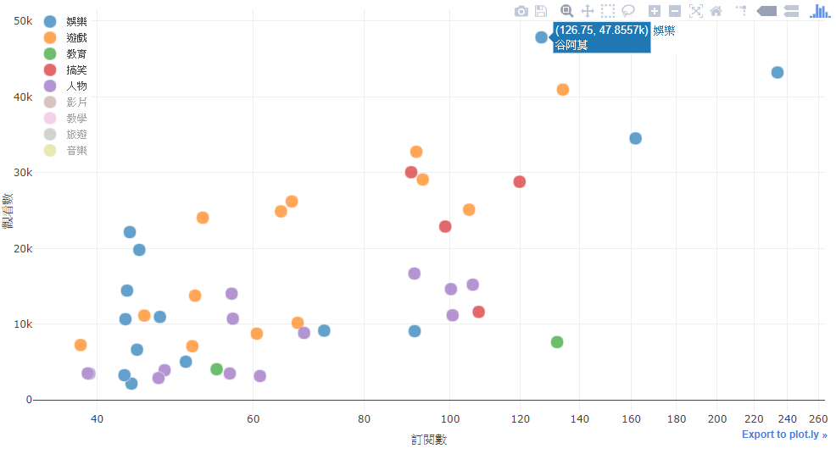
Plotly
Plotly是一個視覺化套件，可以繪製出半互動式的圖表。
優點：1. 申請Plotly免費帳號後，可以將繪製的圖表保存至自己的空間。
2. 可以將圖表進一步製作成HTML檔。
缺點：1. 有一些進階功能要購買企業版才能使用。
2. 繪圖指令與網站繪圖介面較複雜(有cufflinks套件可以使用)。

Slide 12
Jupyter notebook 隱藏程式碼
from IPython.display import HTML
HTML('''<script>
code_show=true;
function code_toggle() {
if (code_show){
$('div.input').hide();
} else {
$('div.input').show();
}
code_show = !code_show
}
$( document ).ready(code_toggle);
</script>
程式碼已隱藏以便於閱讀，顯示或隱藏程式碼請點擊 <a href="javascript:code_toggle()">這裡</a>.''')

Slide 13
參考資源及程式碼
程式碼
中華英雄_隨機森林程式碼：https://goo.gl/716YQU
Plotly_YouTuber訂閱觀看分佈圖程式碼：https://goo.gl/k35Lx9
參考資源
SHAP 官方文檔：https://github.com/slundberg/shap
Kaggle上的 SHAP 與 PDP 教學：https://goo.gl/pRM7aL
SHAP 解釋：https://goo.gl/vpbXYq
Hide code 程式碼來源：http://blog.nextgenetics.net/?e=102
From Data to Viz （分享） ： https://www.data-to-viz.com/#violin

